Slide 1
Création de problématique
Explorer
La musique, un langage qui se renouvelle.
séance 1

Slide 2
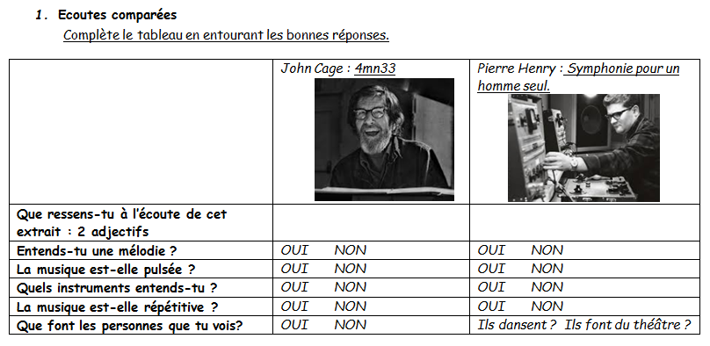

Etrange, déroutant
Novateur, différent
Rien

Slide 3
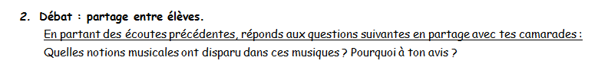
Le beau, la mélodie, le rythme, les instruments, les nuances.

Slide 4
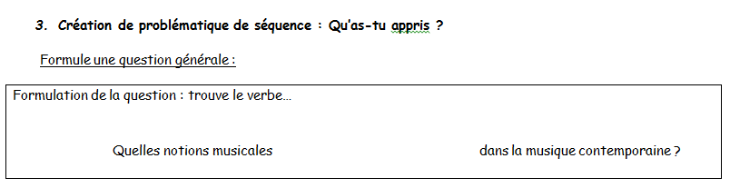
sont rejetées

Slide 5
